Slide 1

Отчет о выполнении плана реализации наказов избирателей депутатам Законодательного Собрания Новосибирской области
шестого созыва на 2017 год
Минэкономразвития НСО, 2018

Slide 2

Отчет о выполнении плана реализации наказов избирателей депутатам Законодательного Собрания Новосибирской области шестого созыва на 2017 год (далее – Отчет)
сформирован в соответствии с требованиями статьи 8 Закона Новосибирской области от 01.07.2015 № 574-ОЗ «О наказах избирателей депутатам Законодательного Собрания Новосибирской области» и 30 мая 2018 года направлен в Законодательное Собрание Новосибирской области.
Мероприятия по реализации наказов были включены в государственные программы и ведомственные целевые программы Новосибирской области, муниципальные программы муниципальных образований Новосибирской области, на их выполнение были выделены средства федерального, областного и местных бюджетов.
В представленном документе отражены результаты совместной работы исполнительных органов государственной власти Новосибирской области, органов местного самоуправления в Новосибирской области и депутатов Законодательного Собрания Новосибирской области. Мероприятия по реализации наказов избирателей осуществлялись в следующих сферах:
Культура
Физкультура
и спорт
Дорожная
инфра-
структура
Здраво-
охранение
ЖКХ
Образование

Slide 3
Финансирование реализации наказов избирателей в 2017 году
 | Кол-во наказов (прирост к плану) | Объем финансирования мероприятий, млн. рублей
 |  | Всего (прирост к плану) | по источникам финансирования
 |  |  | ОБ | МБ | ФБ | ВБИ
Всего | 956/735¹ (+30%) | 8024,9/5745,1¹ (+39,6%) | 5490,8/4124,8¹ (+33%) | 515,0/532,6¹ (-3,4%) | 1971,4/1072,2¹ (+84%) | 47,7/15,5¹ (рост в 3 р.)
в том числе:
с 1 по 18 округ | 682/466¹ (+46%) | 6100,1/4838,5¹ (+26%) | 4426,0/3679,2¹ (+20%) | 251,2/178,9¹ (+40%) | 1375,2/972,2¹ (+41,4%) | 47,7/8,2¹ (рост в 5,8 р.)
с 19 по 38 округ (г. Новосибирск) | 274/269¹ (+2%) | 1924,8/906,6¹ (рост в 2,1 р.) | 1064,8/445,6¹ (рост в 2,4 р.) | 263,8/353,7¹ (-25,5%) | 596,2/100,0¹ (рост в 6 р.) | 0,02/7,3¹
¹ – количество и объем финансирования наказов указаны в соответствии с планом реализации наказов избирателей депутатам Законодательного Собрания Новосибирской области на 2017 год, утвержденным постановлением Законодательного Собрания Новосибирской области от 23.03.2017 № 51

Slide 4
Отраслевая структура наказов избирателей, вошедших в Отчет, %

Slide 5
Распределение средств на реализацию наказов избирателей, вошедших в Отчет, в соответствии с отраслевой структурой
В соответствии с Отчетом общий объем финансирования наказов избирателей составил 8024,9 млн. рублей.
млн. рублей

Slide 6
Объемы финансирования строительства и реконструкции объектов социальной инфраструктуры за счет средств областного бюджета Новосибирской области в разрезе сфер деятельности
Образование
13 ед.
1486,4 млн. рублей
Здравоохранение
14 ед.
272,4 млн. рублей
ЖКХ
(НФС г. Куйбышева)
1 ед.
31,9 млн. рублей
В соответствии с Отчетом на объекты капитального строительства было направлено 2125,4 млн. рублей, в том числе:
Кроме того, направлено 870,4 млн. рублей из ФБ
Культура
Физкультура и спорт
  2 ед.
  134,7 млн. рублей
  13 ед.
  200,0 млн. рублей
Кроме того, направлено 140,0 млн. рублей из ФБ

Slide 7

Примеры финансирования за счет средств областного бюджета Новосибирской области специфических (узкопрофильных) наказов (за рамками строительной программы Новосибирской области)
Образование
Замена окон и ремонт кровель школ и детских садов – 215,1 млн. рублей
146 ед.
Культура
Капремонты и ремонты клубов и СДК – 69,1 млн. рублей
50 ед.
Спортплощадки, спортсооружения (возведение, ремонт) – 57,9 млн. рублей
Физкультура и спорт
31 ед.
ЖКХ
Проект «Формирование комфортной городской среды» – 39,9 млн. рублей
24 ед.
Здравоохранение
Приобретение медоборудования и спецтранспорта – 228,3 млн. рублей
11 ед.

Slide 8
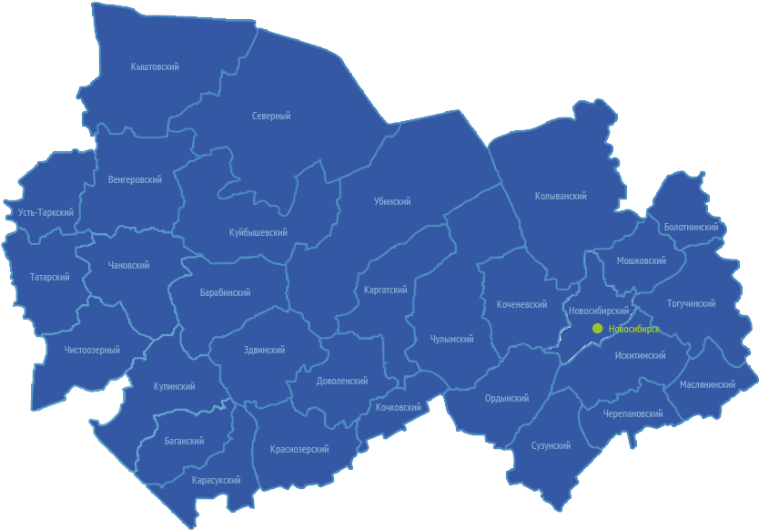
Финансирование за счет средств областного бюджета Новосибирской области наказов в сфере дорожной инфраструктуры (капвложения)
198 ед.
Строительство, реконструкция, (автодороги, мостовые сооружения)
– 1939,1 млн. рублей
Дорожная инфраструктура
Кроме того, привлечено
371,5 млн. рублей из ФБ

Slide 9
Отчет о выполнении плана реализации наказов избирателей депутатам Законодательного Собрания Новосибирской области
шестого созыва на 2017 год

